Slide 1
强化学习第II课 Reinforcement Learning
七月在线
2017-09-23

Slide 2
Outline
Unknown Environment MDP
Model-Free Prediction: Monte Carlo Method
Model-Free Prediction: TD Method
OpenAI Gym 简介

Slide 3
快速回顾
马尔科夫决策过程 <S, A, P, R, γ>
状态值函数V(s), 动作值函数q(s, a), 策略π(s)
Bellman Expectation Equation
Bellman Optimality Equation
MDP Planning: 已知模型 P & R
策略评估
寻找最优策略
值迭代
策略迭代

Slide 4
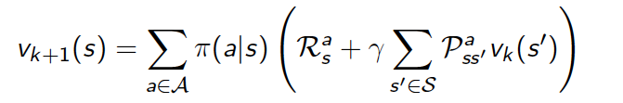
快速回顾
Known Environment MDP 策略评估
Iterative solve Bellman Expectation Equation

Slide 5
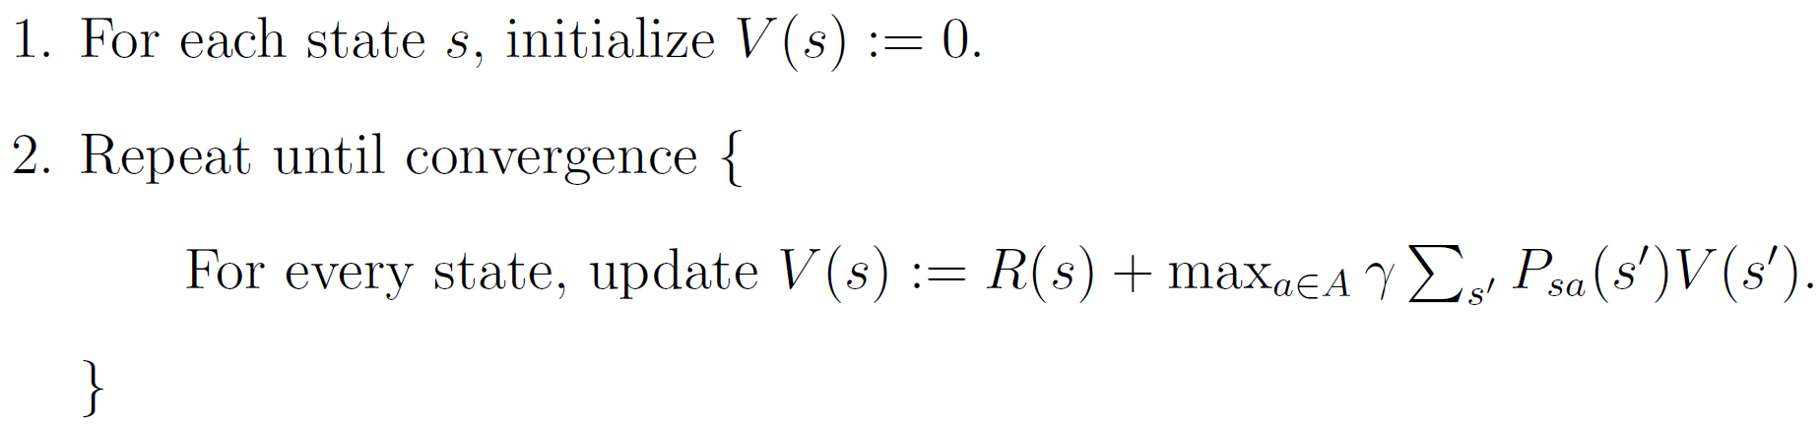

快速回顾
Known Environment MDP 寻找最优策略
值迭代：Iterative solve Bellman Optimality Equation
Upon convergence, use

Slide 6
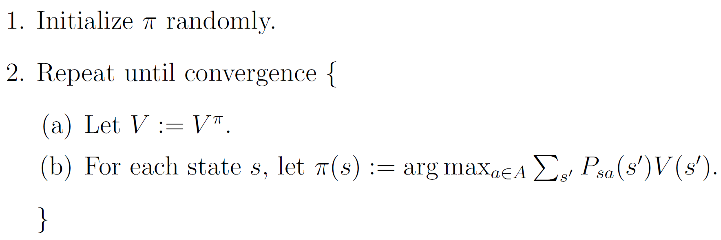
快速回顾
Known Environment MDP 寻找最优策略
策略迭代：solve Bellman Expectation Equation + greedy policy improvement

Slide 7
Unknown Environment MDP
大多数时候模型未知，No knowledge of MDP transitions / rewards
What do you do when don’t know how the world works? Learn from experience!
Model-Based:
先建立模型(Estimate P and R from observations) 。
策略评估
寻找最优策略
Model-Free:
边玩边学 v(s), q(s,a) and π(s)。
策略评估
寻找最优策略

Slide 8
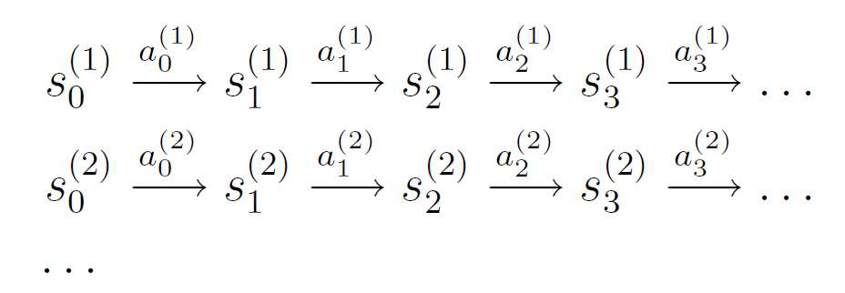
Unknown Environment MDP
Learn from experience (i.e. a set of previous trials)
s_{i}^{(j)} is the state at time i of trial j
a_{i}^{(j)} is the action at time i of trial j

Slide 9
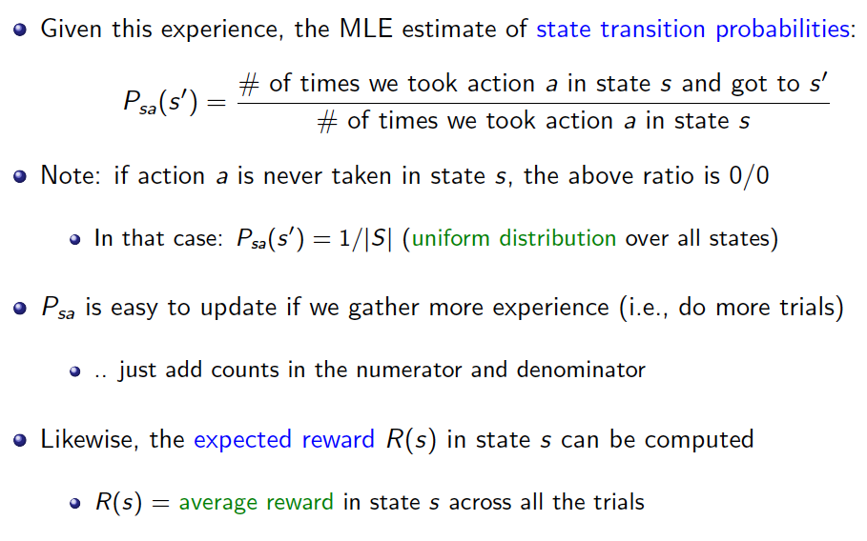
Unknown Environment MDP
Learn MDP model from experience:

Slide 10
策略评估
Problem: How to evaluate given policy π for unknown MDP?
生成轨迹 under π, i.e., S₁, A₁, R₂, … , S_{k} ~ π
估计V_{π}(s)
方法1: 从轨迹中学习模型P & R, 然后model-based策略评估。(✖)
方法2: 直接由轨迹估计V_{π}(s) (✔)
Monte-Carlo
Temporal-Difference

Slide 11


策略评估: Monte Carlo
Monte Carlo基本思想：大数定理，期望值 ～ 经验平均值
回顾V_{π}(s)定义：
V_{π}(s) 可以由状态从s开始的所有G_{t}的平均值替代。

Slide 12
策略评估: Monte Carlo
First-Visit MC 算法计算V_{π}(s)：
Initialize N(s) ← 0, S(s) ← 0
对每条轨迹，如果状态s在时间t被首次访问，那么
N(s) ← N(s) + 1
S(s) ← S(s) + G_{t}
最终 V(s) = S(s) / N(s)
由大数定理 V(s) → V_{π}(s) as N → ∞, 收敛精度 ～ N(s) ^{-1/2}

Slide 13
策略评估: Monte Carlo
Every-Visit MC 算法计算V_{π}(s)：
Initialize N(s) ← 0, S(s) ← 0
对每条轨迹，如果状态s在时间t被(首次)访问，那么
N(s) ← N(s) + 1
S(s) ← S(s) + G_{t}
最终 V(s) = S(s) / N(s)
由大数定理 V(s) → V_{π}(s) as N → ∞, 收敛精度 ～ N(s) ^{-1/2}

Slide 14
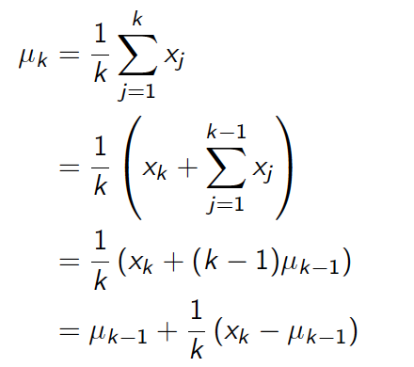
策略评估: Monte Carlo
In Practical, how to update for MC (Incremental Mean)：
The mean μ₁, μ₂, … of a sequence x₁, x₂, … can be computed incrementally,
-- From David Silver RL Lecture

Slide 15
策略评估: Monte Carlo
Incremental MC 算法计算V_{π}(s)：
Initialize N(s) ← 0, S(s) ← 0
对每条轨迹，如果状态s在时间t被访问，那么
N(s) ← N(s) + 1
V(s) ← V(s) + (G_{t} – V(s))/N(s)
Or more general, 可以完全忘记history trajectory
V(s) ← V(s) + α(G_{t} – V(s))

Slide 16
策略评估: Monte Carlo
MC 算法计算V_{π}(s)小结
直接从经验的轨迹中学习
Model-free
用经验平均替代期望值
轨迹必须结束(To compute G_{t})

Slide 17
策略评估: Temporal Difference
TD(0) 算法：
Hit from mc: V(s_{t}) ← V(s_{t}) + α(G_{t} – V(s_{t}))
由Bellman Expectation Eq., 用R_{t+1} + γV(s_{t+1}) 替代G_{t}
V(s_{t}) ← V(s_{t}) + α(R_{t+1} + γV(s_{t+1}) – V(s_{t}))
R_{t+1} + γV(s_{t+1}) TD target
δt = R_{t+1} + γV(s_{t+1}) – V(s_{t}) TD error
Why TD (compare with MC):
Update V(s) after every step (learn online)
learn without the final outcome / incomplete sequence
Bootstrapping (自助法，plug-in原则)

Slide 18



策略评估: Temporal Difference
MC / TD comparison
Bias / Variance Trade-Off
TD target Variance << MC target Variance
unbiased Estimator of V_{π}(s_{t})
unbiased Estimator of V_{π}(s_{t})
biased Estimator of V_{π}(s_{t})

Slide 19
策略评估: MC/TD 比较
MC / TD comparison
MC | TD(0)
要等到episode结束才能获得return | 每一步执行完都能获得一个return
只能使用完整的episode | 可以使用不完整的episode
高variance，零bias | 低variance，有bias
没有体现出马尔可夫性质 | 体现出了马尔可夫性质 (use MDP)
No Bootstrapping | Bootstrapping
收敛慢，steady | 收敛快，not steady
Common Belief in RL: TD is superior to MC

Slide 20
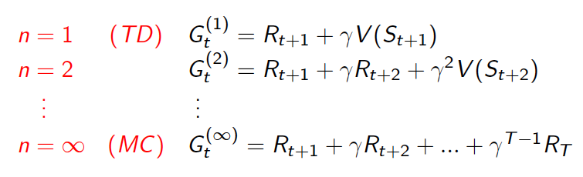

策略评估: n-step TD
n-step TD 算法：
Define n-step return as
n-step TD learning

Slide 21
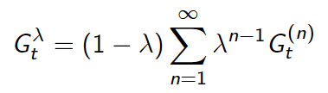
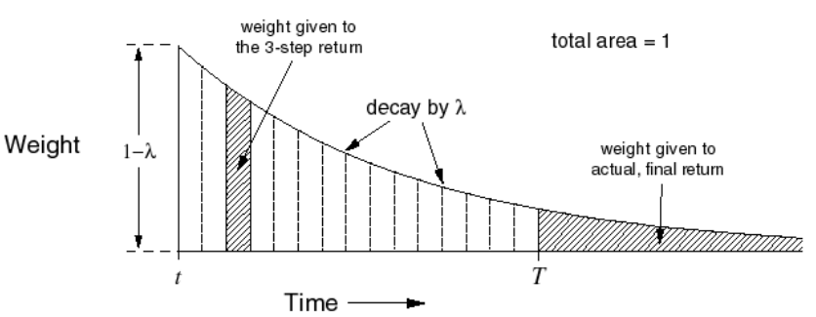

策略评估: TD(λ)
TD(λ)算法：
基本想法：综合n-step TD的return，使结果更加robust
权重函数
TD(λ) Learning

Slide 22
OpenAI Gym
OpenAI gym是一个用于开发和比较RL算法的工具包, 基准测试平台
文档：https://gym.openai.com/docs/
gym开源库：包含一个测试问题集，每个问题为一个环境env, 环境有共享的接口，允许用户设计通用的算法。
Openai gym服务：提供站点和API允许用户对训练的算法进行性能比较。
目前支持python, tensorflow, theano
gym 的核心接口是 Env， 包含几个核心方法如下：
reset(self):重置环境的状态，返回观察。
step(self, action):推进一个时间步长，返回 observation, reward, done, info
render(self, mode=’human’, close=False):重绘环境的一帧。

Slide 23
OpenAI Gym
其他RL开源平台
Arcade Learning Environment (ALE)： Atari游戏环境测试
OpenAI Universe: 升级版的Gym,更复杂的flash，PC 游戏。
DeepMind Lab:第一视角的3D游戏环境
Fair TorchCraft: Facebook针对实时策略游戏（星际争霸）
……

Slide 24
强化学习第II课 Reinforcement Learning
Thanks and Questions!!!

